Slide 1

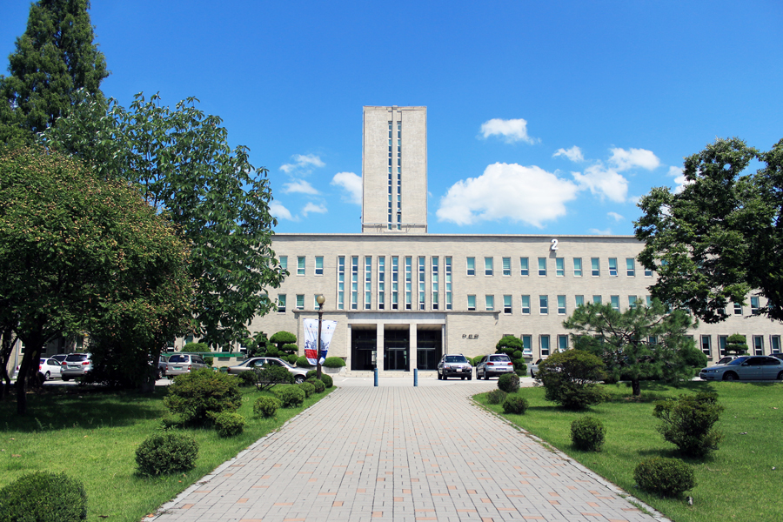
SEOULTECH
만들면서 배우는 생성 AI
5.2 RNN / LSTM
한정현

Slide 2
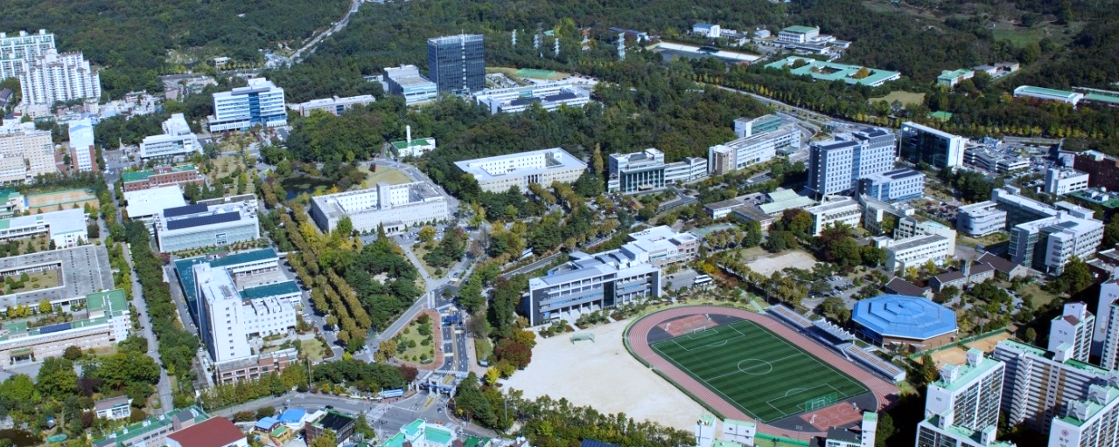
01
INTRO

Slide 3
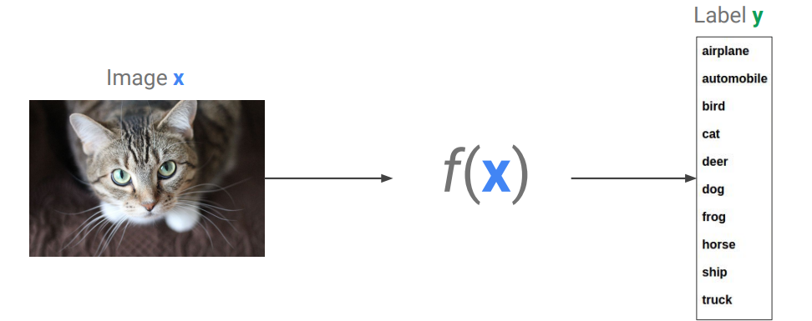
Supervised Learning
지금까지, 주로 data point(ex: Image X)가 주어지면 이를 label space(ex: Class Y)에
매핑하는 지도학습을 주로 다룸.

Slide 4
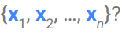
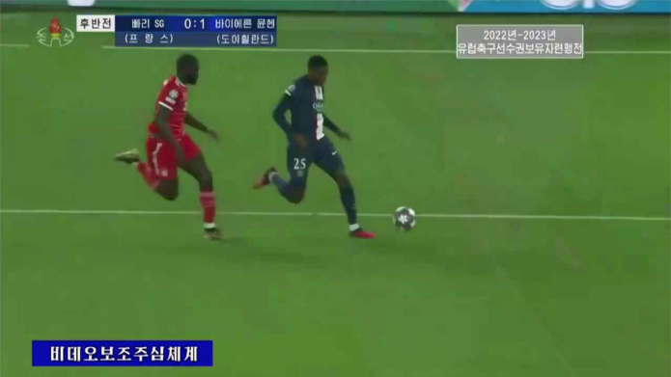
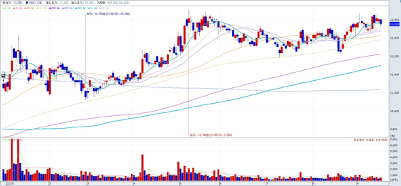
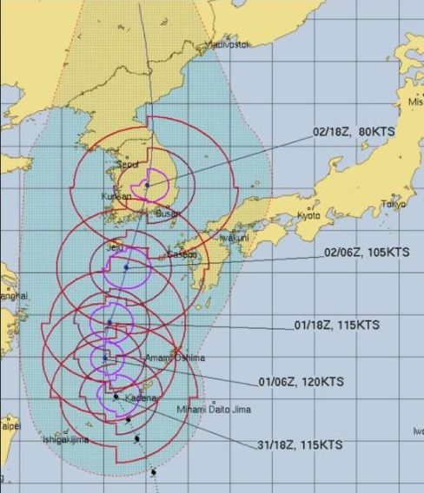
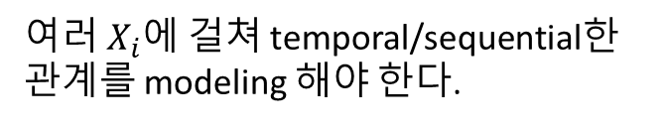
Sequential Data
X가 어떠한 순서를 갖는 Sequential Vector라면?
여러 $X_{i}에$ 걸쳐 temporal/sequential한 관계를 modeling 해야 한다.

Slide 5
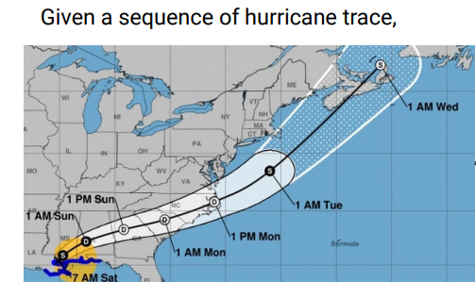
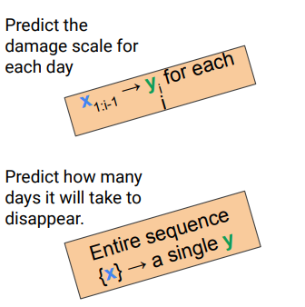
Sequential Data
Label Y는? 이것도 Sequence?
A : 상황마다 다름(우리가 원하는 것이 무엇인지가 중요)

Slide 6
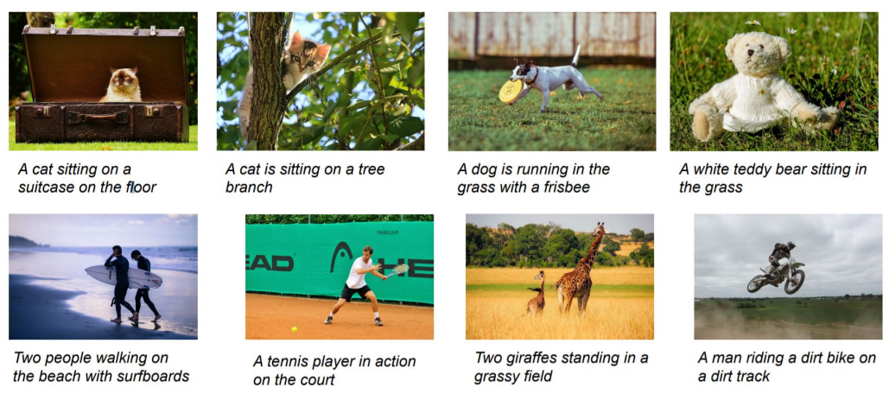
Image Captioning
이미지(X) 1장이 주어지고, OUTPUT(Y) 은 단어, 문장

Slide 7
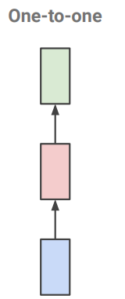
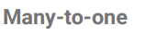
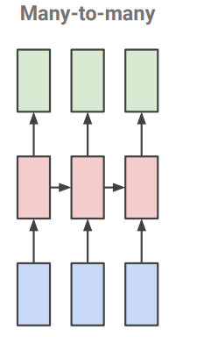
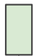
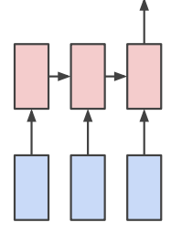
Types of NN
Action recognition Frame classification
(Frame → Class) (Frames → classes)

Slide 8
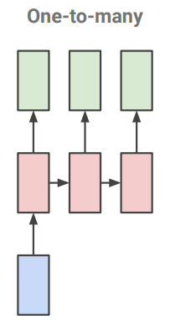
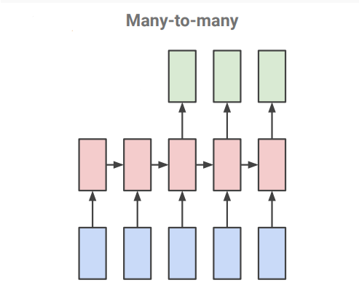
Types of NN
Image captioning Video captioning
(Image → words) (Video → words)

Slide 9
02
RNN

Slide 10
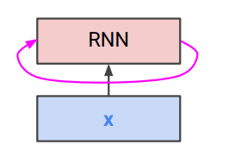
Recurrent Neural Network
RNN은 Input Sequence를 하나씩 받음
RNN은 internal state를 유지, internal state는 지금까지 처리된 input sequence를 표현
매번 time step마다 새로운 internal state가 결정되고, old state는 다음의 input으로! (feedback loop)

Slide 11
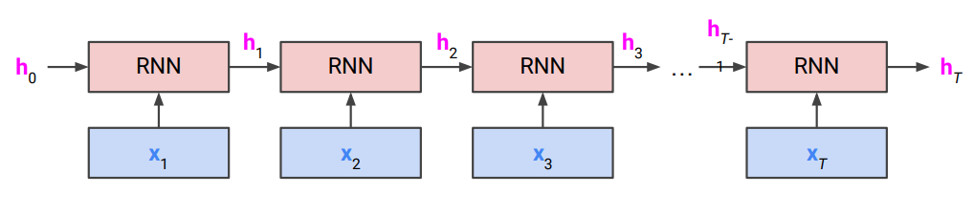
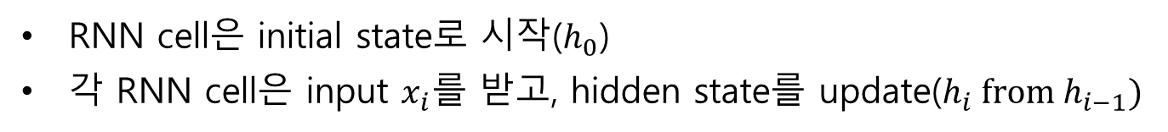
Recurrent Neural Network
RNN cell은 initial state로 시작($h_{0}$)
각 RNN cell은 input $x_{i}를$ 받고, hidden state를 update($h_{i} from{ h}_{i−1})$

Slide 12
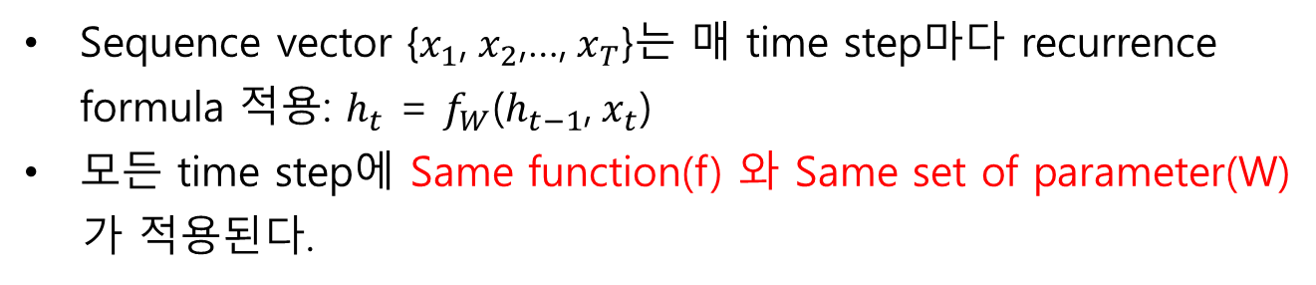
Recurrent Neural Network
Sequence vector {$x_{1}$, $x_{2}$,…, $x_{T}$}는 매 time step마다 recurrence formula 적용: $h_{t}$ = $f_{W}$($h_{t−1}$, $x_{t}$)
모든 time step에 Same function(f) 와 Same set of parameter(W)
가 적용된다.

Slide 13
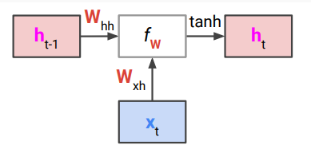
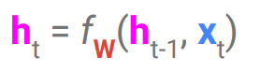
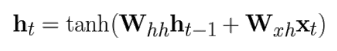
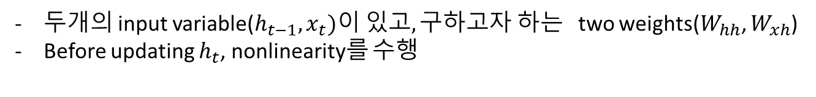
Recurrent Neural Network
RNN cell 내부
두개의 input variable($h_{t−1},x_{t})이 있고, 구하고자 하는$two weights($W_{hh}$, $W_{xh}$)
Before updating $h_{t}$, nonlinearity를 수행

Slide 14
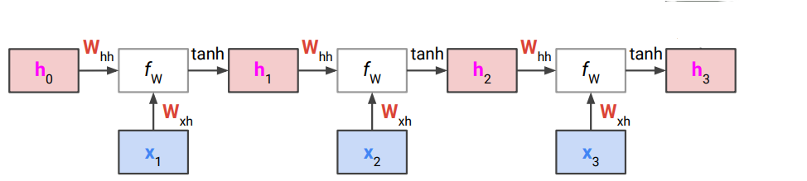
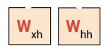
Recurrent Neural Network
Randomly initialized. Encoded information Encoded information Encoded information
아직 정보x about x1 about x1:x2 about x1:x3
All weights 는 전부 Same !!
Whh도 마찬가지

Slide 15
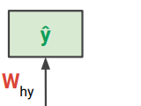
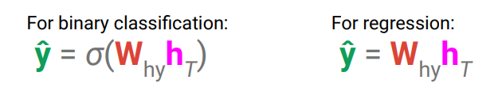
Recurrent Neural Network : Many–to-one
모든 input sequence가 encoded 후에, 최종 Output으로 classifier(or a regression)으로 모델링

Slide 16
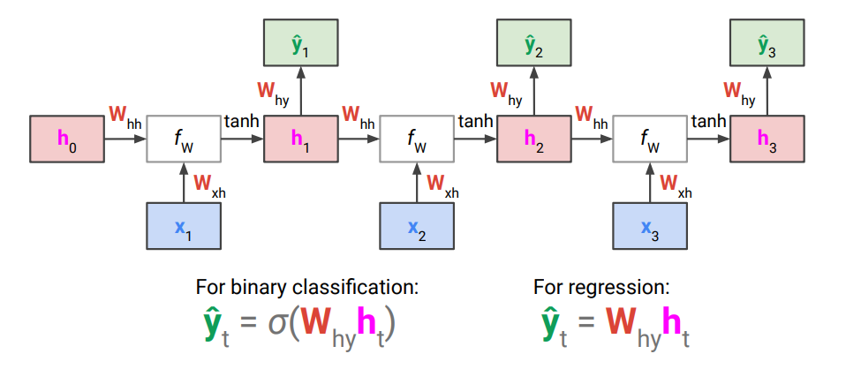
Recurrent Neural Network : Many–to-many
매 input token마다 y를 출력
마찬가지로 모든 W는 SAME!

Slide 17
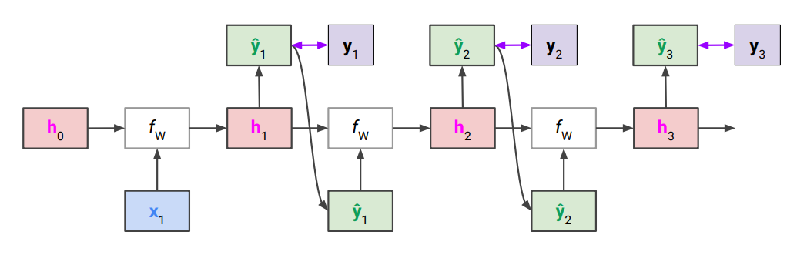
Vanilla RNN
One-to-many 는 어떻게 input을?
매 step마다, 무언가를 input으로 넣어줘야 함.
Autoregressive input

Slide 18
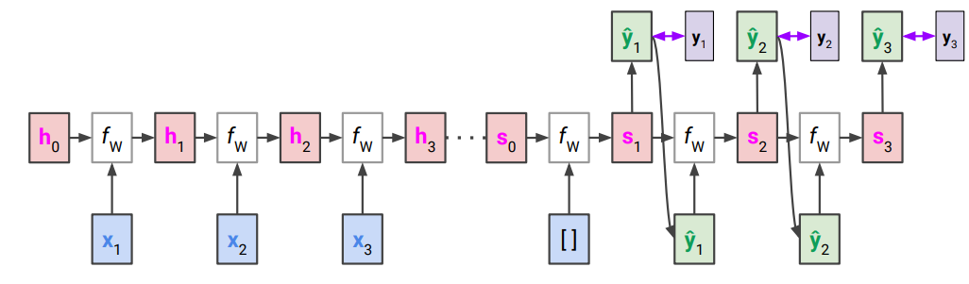
Seq2Seq
Encoder-decoder 관계를 이용하여 M-T-O, O-T-M를 결합하여 S2S관계를 모델링 할 수 있다.
Input sequence는 끝 부분에서 single vector로 인코딩
Single vector로 부터, decode는 output sequence를 생성
Q. Many-to-many를 쓰면 안되나요??? 뭐가 다른거죠???

Slide 19
A : M2M은 input당 output이 나옴.
N개의 입력 - N개의 출력
그런데 input으로 들어가는 frame 개수와 output으로 나오는 단어의 개수가 같다는 보장이 없음. 비디오 프레임은 100장이 들어가고, 단어는 10개를 원함.
우연히 같더라도, 의미 단위에서 1:1로 매칭이 안된다. 어떤 짧은 동영상을 보고 한 문장으로 요약을 한다고 하면, 사람이라도 처음부터 끝까지 보고 요약을 할 수 있는데, M2M은 잠깐 짧게 보고 하나의 단어를 출력하고, 또 잠깐 보고 하나의 단어를 출력하고 이래야 하는데 사실상 불가능

Slide 20
RNN 장/단점
장점
Input sequence의 길이에 관계없이 처리 가능
Model size가 input의 길이와 관련이 없다(모든 w공유)
이론상으로는 t가 길어져도 정보들을 다 기억
매 time step에서 같은 W를 공유
단점
느리다(parallelized하게 처리가 안되니까)
Vanilla RNN은 Vanishing gradient 발생
이론상으로는 t가 길어져도 다 기억한다고 했지만, long-range dependence는 기억하기 쉽지 않음.

Slide 21
03
Towards Modeling Longer Dependence

Slide 22
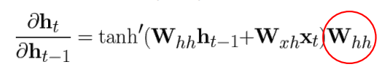
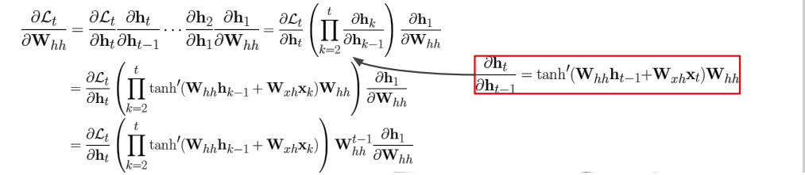
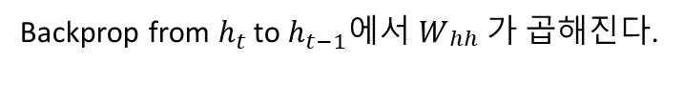
Gradient Flow Problem with Vanilla RNN
Backprop from $h_{t }$to $h_{t−1}에$서 $W_{\begin{aligned}hh \\ \end{aligned}}$ 가 곱해진다.

Slide 23
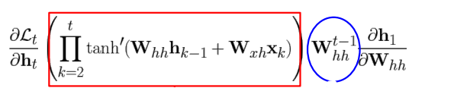
Gradient Flow Problem with Vanilla RNN
Tanh의 미분은 항상 1 이하
→ Vanishing gradients
The largest singular value > 1
→ exploding gradients
The largest singular value < 1
→ vanishing gradients
(singular value는 자세히 다루지 않음. 일단 평균이라고 생각하세요)
* exploding은 gradient clipping으로 어느정도 해결 가능하지만, vanishing은 해결하는게 쉽지 않음

Slide 24
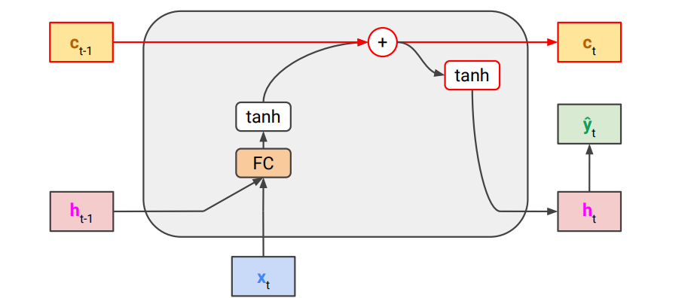
LSTM
이를 해결하기 위해, 새로운 hidden state인 cell state($c_{t}$) 를 추가
$h_{t}를$ short-term state, $c_{t}를$ long-term state라고 부름.

Slide 25
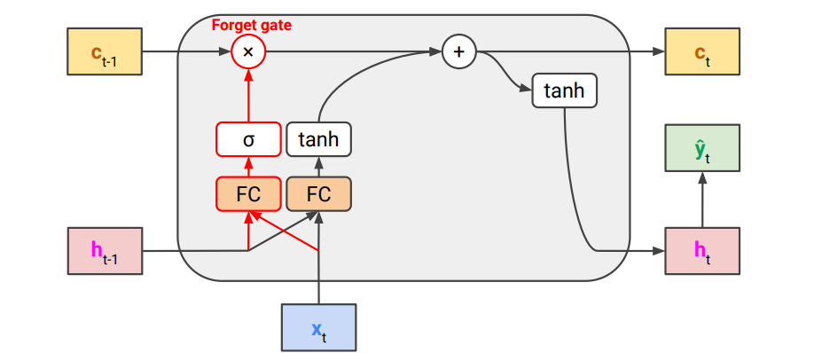
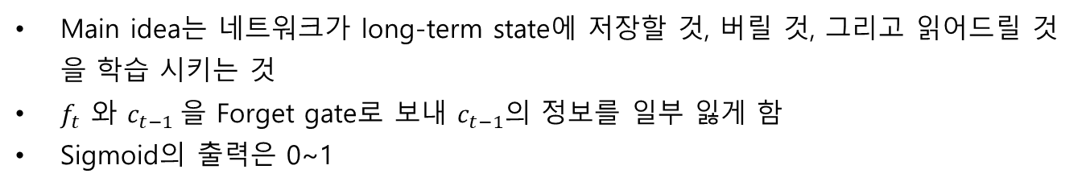
LSTM
Main idea는 네트워크가 long-term state에 저장할 것, 버릴 것, 그리고 읽어드릴 것을 학습 시키는 것
$f_{t}$ 와 $c_{t−1}$을 Forget gate로 보내 $c_{t−1}의$ 정보를 일부 잃게 함
Sigmoid의 출력은 0~1

Slide 26
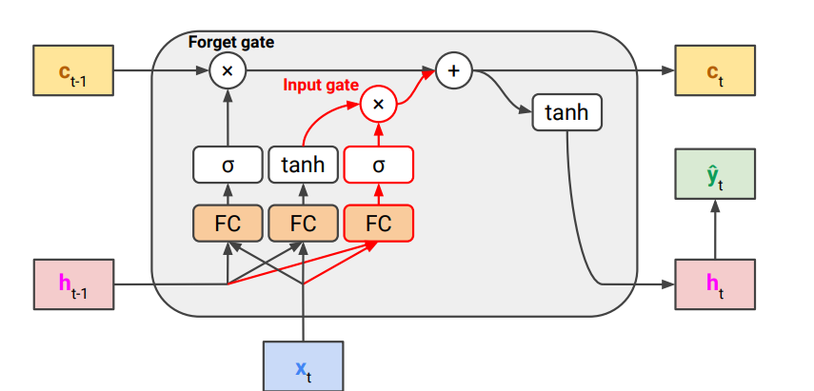
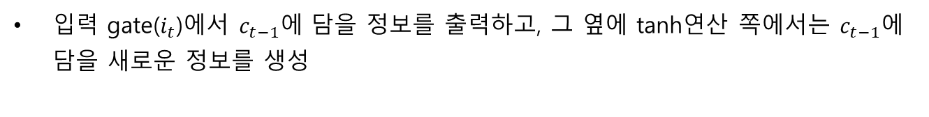
LSTM
입력 gate($i_{t}$)에서 $c_{t−1}에$ 담을 정보를 출력하고, 그 옆에 tanh연산 쪽에서는 $c_{t−1}에$ 담을 새로운 정보를 생성

Slide 27
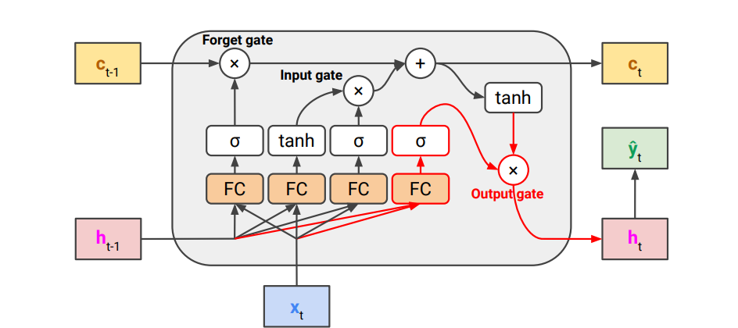
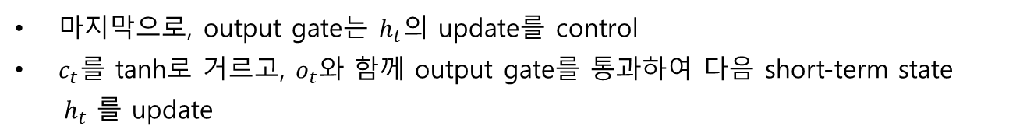
LSTM
마지막으로, output gate는 $h_{t}의$ update를 control
$c_{t}를$ tanh로 거르고, $o_{t}와$ 함께 output gate를 통과하여 다음 short-term state
${ h}_{t }$를 update

Slide 28
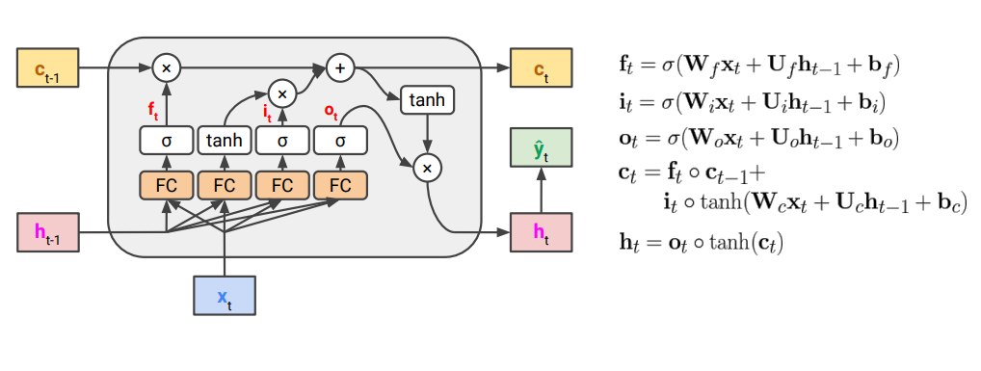
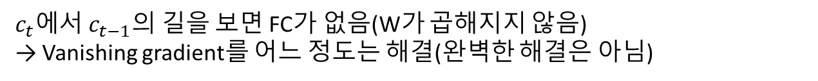
LSTM
$c_{t}에$서 $c_{t−1}의$ 길을 보면 FC가 없음(W가 곱해지지 않음)
→ Vanishing gradient를 어느 정도는 해결(완벽한 해결은 아님)

Slide 29

감사합니다

